Slide 1

Notes:
1

Slide 2

大綱
1.公司概況
3.財務概況
4.未來展望與分析
2.營運概況
5.公司治理與社會責任
Notes:
2

Slide 3
1.公司概況
1-1. 公司簡介
1-2. 公司沿革
1-3. 公司組織
1-4. 董監結構
1-5. 經營理念
1-1. 公司簡介
1-2. 公司沿革
1-3. 經營理念
1-4. 公司組織
1-5. 經營團隊

Slide 4
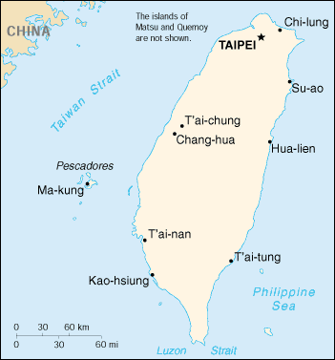
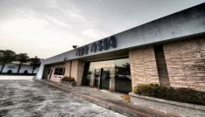
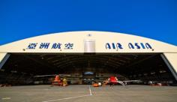
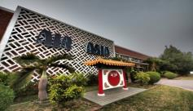
1-1.公司簡介
公司設立：44 年 1月
董事長暨總經理 ：盧天麟
實收資本： 新台幣10.78億元
主要股東
台翔航太公司 (TAC) (77.51%)
台灣糖業公司 (TSC) (15.12%)
員工人數：850人(截至106年11月底)
營業項目：飛機維修、航材買賣
地 址：台南市仁德區機場路1050號

Slide 5

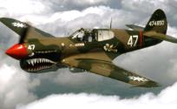


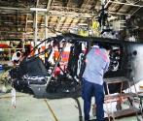
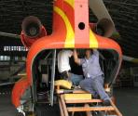
1-2.公司沿革
1941
「美國志願大隊」(American Volunteer Group) 成立，由陳納德出任空軍指揮官
1946
陳納德將軍在上海虹橋成立直屬「行政院善後救濟總署」之空運隊 China National Relief and Rehabilitation Administration (CNRRA)，
後改隸交通部為民航空運隊 (Civil Air Transport, CAT)
1955
亞洲航空公司
美商 Air America 子公司
民航空運公司
(Civil Air Transport, CAT)
1975
亞洲航空公司
美商怡欣系統 (E Systems) 子公司
1987
亞洲航空公司
美商精密空用動力公司 (Precision Airmotive)
1988
亞洲航空公司
改為國人自營
1994
亞洲航空公司
改為台翔航太子公司營運迄今
2017
亞洲航空公司
公司股票登錄興櫃掛牌

Slide 6
1-3.經營理念
經營目標
和諧團結
核心價值
尊重人性
未來策略
穩定軍機
創造利潤
開創能量
永續經營
存誠務實
團隊精神
擴展民機

Slide 7
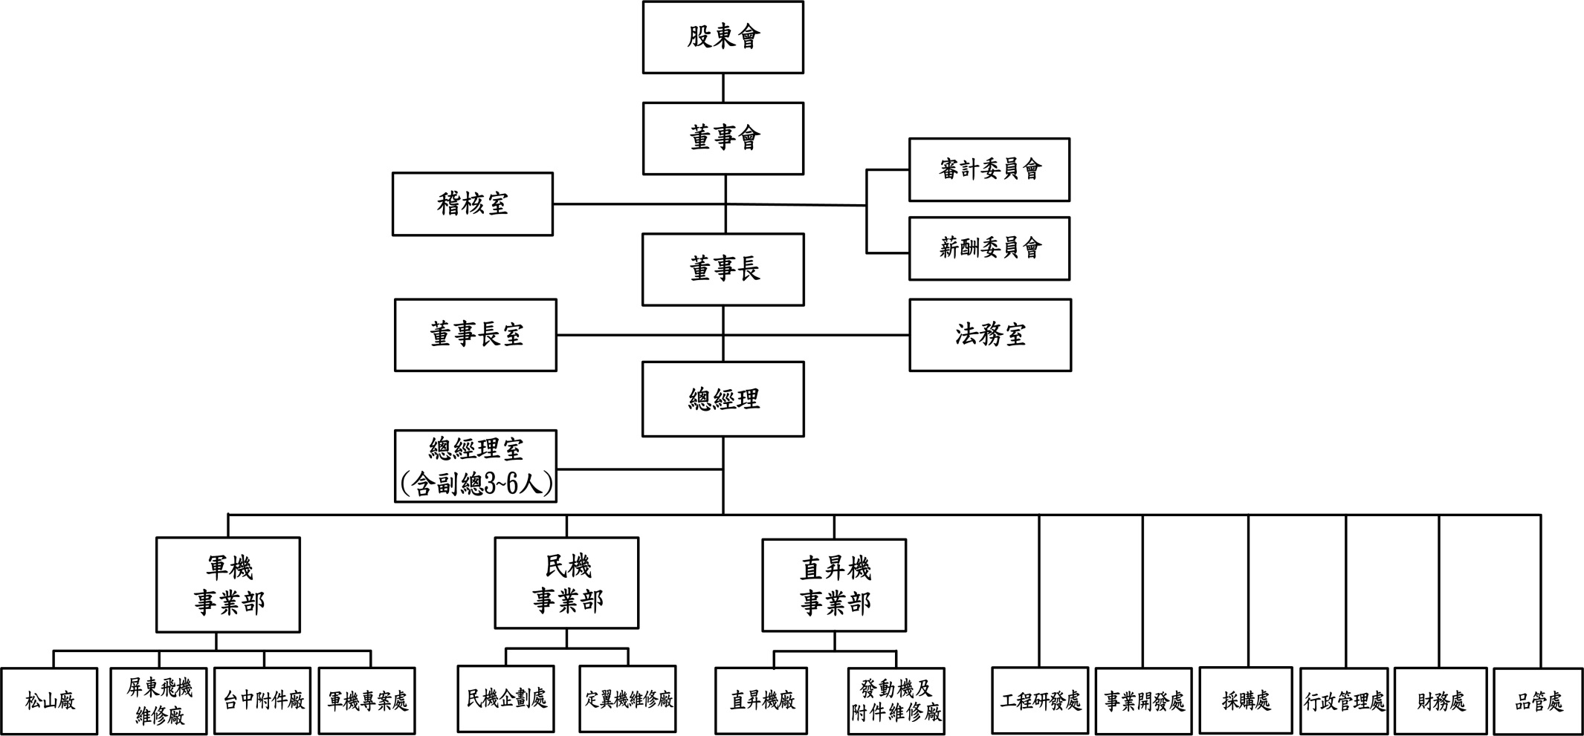
1-4.公司組織
中華民國 107 年 1 月 1 日

Slide 8
1-5.經營團隊
職稱 | 姓名 | 學歷 | 主要經歷
董事長兼總經理 | 盧天麟 | 國立台灣海洋大學工學碩士 | 行政院勞工委員會主任委員
民機事業部副總經理 | 李中霖 | 國防管理學院企業管理學系 | 亞洲航空營運本部副總經理
軍機事業部副總經理 | 趙高恩 | 空軍機械學校機械科 | 亞洲航空維修部副總經理
直昇機事業部副總經理 | 蔡松齡 | 義守大學管理碩士 | 亞洲航空直昇機廠廠長
副總經理兼財務處處長 | 高金蘭 | 美國舊金山金門大學 財務金融碩士 | 亞洲航空財務處處長
副總經理 | 趙晉賢 | 國立臺灣大學政治學系 | 亞洲航空採購處處長
副總經理 | 崔人俊 | 中正理工學院應用數學系 | 亞洲航空業務處處長
董事長室主任 | 黃俊憲 | 中興大學社會學系 | 亞洲航空業務處企劃組組長

Slide 9
2.營運概況

Slide 10
2.營運概況
董事長
軍機事業部
民機事業部
直昇機事業部
台北
松山廠
定翼機
維修廠
直昇機廠
台中
附件廠
發動機及
附件維修廠
屏東飛機維修廠

Slide 11
軍機事業部
Notes:
11

Slide 12
軍機事業部介紹
為利管理「空軍第二後勤指揮部軍工廠委託民營案(簡稱二指部GOCO案)」及「松山基地指揮部修補隊委託民間經營案(簡稱松案)」，成立軍機事業部，分為台北松山廠、台中附件廠及屏東飛修廠等三廠。

Slide 13
軍機商維案工作範圍
類別 | 松案 | 二案
類型 | 機隊委商 | 軍工廠民營
契約期程 | 107/01/01至 110/12/31 | 107/01/01至 111/12/31
年限 | 4年 | 5年
契約金額 (新台幣) | 11億8,962萬6,711元 | 133億6,158萬5,031元
執行階層 | I/D Level | D Level
執行單位 | 台北-松山廠 | 台中-附件廠 屏東-飛修廠
執行項目 | 機隊管理/修理 物料採購 | 附件修理/飛機大檢 物料採購

Slide 14
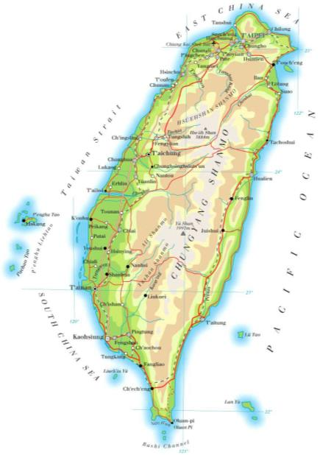
廠區介紹
台北-松山廠
台中-附件廠
亞航
屏東-飛修廠

Slide 15
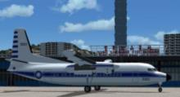
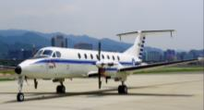
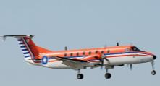
松山廠介紹
台北-松山廠
依「松案」契約規定執行空軍FK-50型機(行政專機3架)及BH-1900型機11架(行政專機9架/查核機2架)機隊管理/維護及物料供補。
履約標的為三型機月妥善率
FK-50
BH-1900
EBH-1900

Slide 16
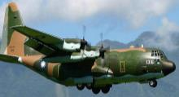
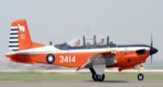
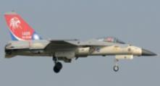
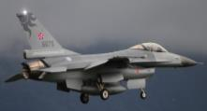
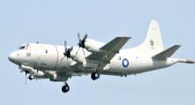
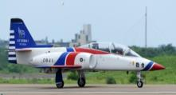
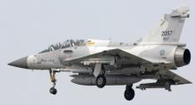
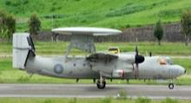
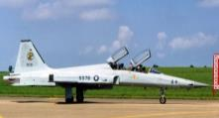
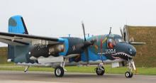
附件廠介紹
台中-附件廠
承接空軍 型飛機及附件能量
12
C-130
T-34C
IDF
F-16
P-3C
FK-50
AT-3
M2000-5
E2-K
F-5E/F
BH-1900
S2-T

Slide 17
附件廠
台中-附件廠
依「二案」契約規定執行移轉能量計畫性(MRS)及非計畫性(非MRS)飛機附件修理。
履約標的
MRS：依年度核定之計修量分配每季/月修妥出廠數量計算。
非MRS：依個別工委單內雙方議定之各附件修理期程核算。

Slide 18
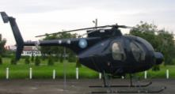
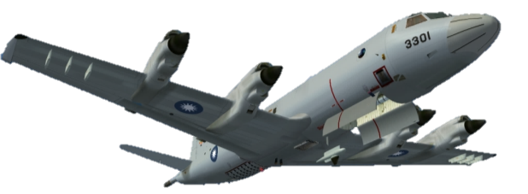
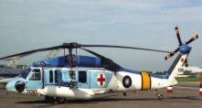
飛修廠
屏東-飛修廠
執行C-130等型機大檢工作
C-130
T-34C
E2-K
S2-T
500-MD
P-3C反潛機
S-70

Slide 19
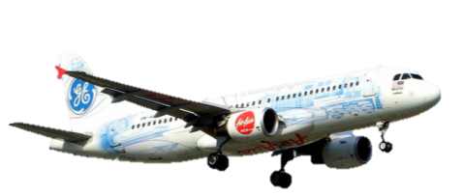
飛修廠
屏東-飛修廠
第三方營運-未來規劃
除每年維持移轉能量，執行軍方委託之飛機大檢工作外，另將運用移轉廠房及機具設備，積極爭取東南亞/東北亞地區使用B737-800及A320客機之航空公司，將飛機交本廠區執行檢修工作。

Slide 20
民機事業部
Notes:
20

Slide 21
民機事業部介紹
民機事業部是以波音B737及空客A320系列單走道窄體客機為主體營運目標之專業維修廠，本著「維持既有客戶」、「開發新客群」策略訂定短、中、長期計畫拓展能量，爭取新客戶及機隊進廠。
近年來並運用本事業部專業之獨立性、具有競爭力之維修周期、客製化服務與管理等優勢，配合政府『南向』政策，落實各項業務發展規畫，以期成為專業飛機MRO維修中心。

Slide 22
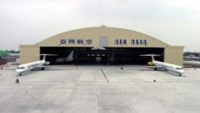
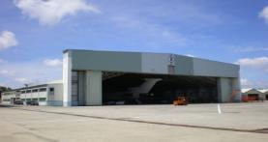
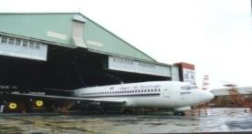
民機廠區
台南廠區
台南
定翼機維修廠

Slide 23
授權與認證

Slide 24
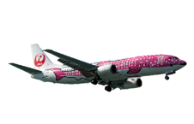
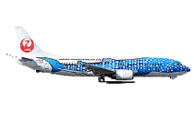
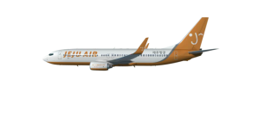
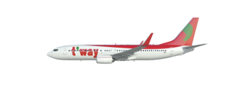




主要客戶
Commercial Customer | A/C Type
Japan Transocean Airlines (Japan) | B737-400
Peach Aviation (Japan) | A320
T’way (Korea) | B737-800
Eastar Jet (Korea) | B737-800
Jeju Air (Korea) | B737-800
Aurora Airlines (Russia) | A319, DASH 8 (300/400)
Asia Pacific Airlines (Guam, USA) | B727-200
Sriwijaya Air (Indonesia) | B737-800
Airfast (Indonesia) | MD82/MD83
Orient Thai Airlines (Thailand) | B737-300/400
General Aviation Customer | A/C Type
Avanti Aviation (Taiwan) | Cessna Caravan C208B
Hanseo University (Korea) | B1900D/King Air C90GT

Slide 25
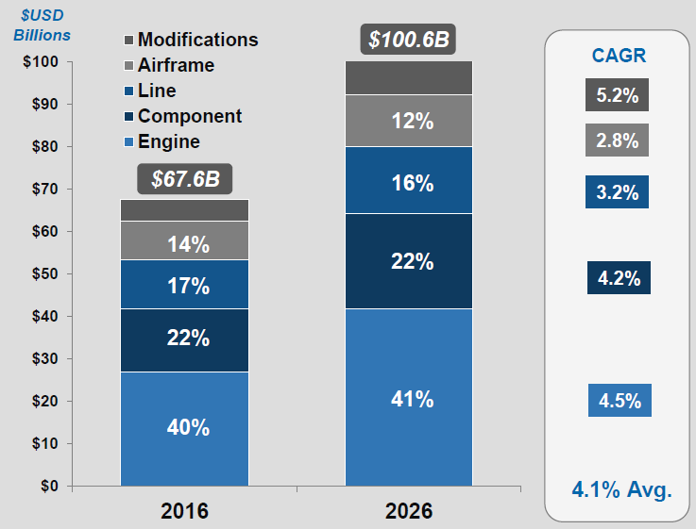
產業未來發展趨勢
未來十年全球航空維修市場產值

Slide 26
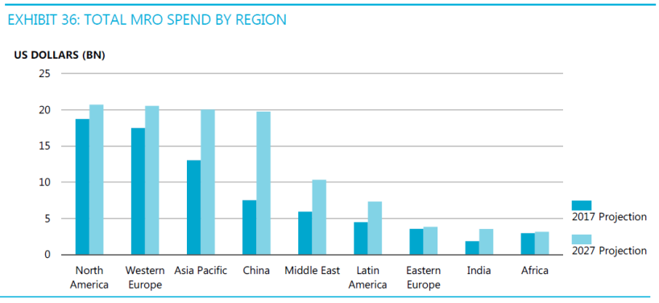
產業未來發展趨勢 ( 續 )
依據Oliver Wyman研究報告顯示，各地區航空維修產值在未來十年間將持續攀升，且以亞太地區及中國之成長幅度最大，因此預計將可為我國航空維修業者帶來龐大商機。
未來十年各地區之航空維修產值

Slide 27
直昇機事業部
Notes:
27

Slide 28
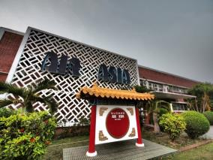
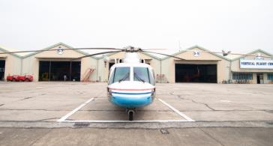
直昇機廠區
發動機及零附件廠
台南
直昇機廠

Slide 29
直昇機商維案工作範圍
類別 | 陸軍『OH-58D直升機策略性整機商維』案 | 陸軍『CH-47SD直升機策略性整機商維』案 | 陸軍『TH-67直升機策略性機隊商維』案 | 陸軍『AH-1W直升機策略性系統商維』案
類型 | 整機商維 | 整機商維 | 機隊商維 | 系統商維
契約期程 | 106/10/01至113/12/31 | 102/02/09至108/03/31 | 105/09/01至112/12/31 | 102/07/30至108/03/31
年限 | 7年3個月 | 6年2個月 | 7年4個月 | 5年8個月
契約金額 (新台幣) | 16億3,900萬元 | 17億 | 14億1仟242萬895元 | 36億
執行階層 | D Level | D Level | I/D Level | D Level
執行項目 | 附件修理/飛機大檢/物料採購 | 附件修理/飛機大檢/物料採購 | 機隊管理/修理 物料採購 | 附件修理/飛機大檢/物料採購

Slide 30
附件及發動機維修認證
能量區分 | 發動機 /螺槳 | 機械組件 | 電子電氣 | 加工製程 | 合計
軍用機 | 26 | 322 | 388 | 117 | 853
民用機 | 6 | 31 | 24 | 4 | 59
小 計 | 31 | 353 | 412 | 121 | 912
軍用機型：陸軍 AH-1W/OH-58D/TH-67/UH-1H 海軍 MD500/S-2T/S-70CM-1 空軍 AT-3/B-1900C/C-130H/E-2T/F-16/F-5E/FK50/IDF/S-70C/T-34C 計17型機，其中獲軍品頒證767項。
民用機型：Bell 206/212/412/430, Boeing727/737/DC-9/MD-80/90, A320/321, BN-2, Sikorsky S76, KA-200/350, Beech1900等計17型機， 其中獲CCAA認證計70項能量。

Slide 31
維修能量
 | 發動機 | 機械組件 | 電子電氣及儀錶
核心能量 | Honeywell T53發動機 Rolls-Royce A250發動機 | BREEZE-EASTERN各型救生吊掛及機腹吊掛維修。 旋翼機傳動系統附件維修(Main/Tail Rotor Hub, Transmission) | 各型飛機AC發電機及DC起動發電機等附件維修。 各型飛機高度錶，空速錶等附件維修。 各型飛機陀螺儀(姿態/方位)等附件維修。
次要能量 | Hartzell Propeller UH-1H 42 & 90尾齒輪箱及主傳動箱 | T53、A250、PT6等型發動機燃、滑油系附件及各型機燃油系附件維修。 各型機液壓附件維修(Cylinder, Pump, Accumulator, Valve)。 | 各型飛機致動器 Actuator (linear & Rotary)附件維修。 各型飛機電壓調節器，變流器等電氣附件維修。 各型飛機其他儀表維修。

Slide 32
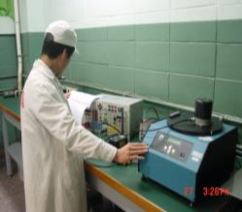
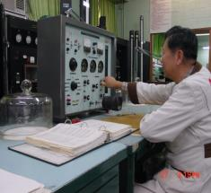
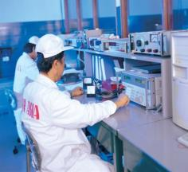
校驗能量
長度、電量、壓力、質量、扭力、溫度、流量、振動等項目校正，現有需要校驗品項(含屏東、松山、台中GOCO廠)共計4,581項；其中自校能量計3,204項 (70％)、委國內/外廠家計1,377項(30％) 。
校正所使用之標準皆可追溯至美國國家標準科技學會
(NIST/USA) 。

Slide 33
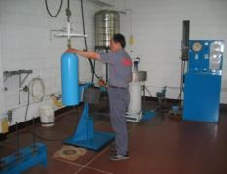
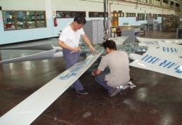
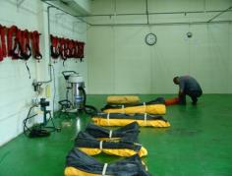
加工及特殊製程
零件/工具配製能量(CNC車、銑床、焊修、熱處理等) 。
緊急裝備系統 (救生衣、救生艇、浮筒)、飛機油箱等，計FK50等6型機48項飛機救生裝備檢測、修理；S-2T等9型12項飛機油箱檢測、修理。
高壓氣瓶計B1900等15型機48項，氣瓶檢測，充填氣體。
複合材料計S-70C等16型機，機身複材結構，全機玻璃及塑膠件修理。
表面處理及特殊製程(各種電鍍、表面處理、零件清洗等) 。

Slide 34
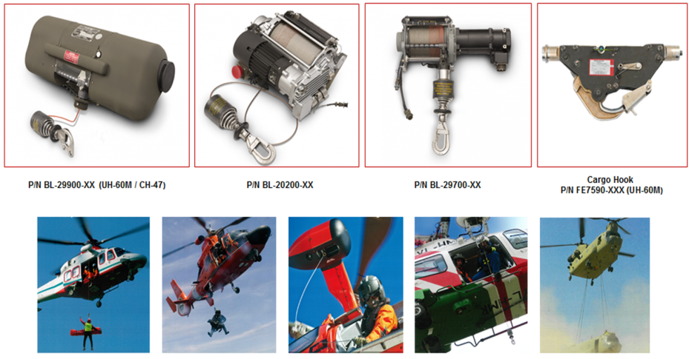
救生吊掛及貨物吊掛

Slide 35
直昇機維修認證
本事業部獲得多家原廠授權服務中心(Authorized Service Centers)證書包含(但不限)如下：
貝爾直昇機公司
商用型：204, 205, 206 Series, 212, 412
軍用型：UH-1H, OH-58D, AH-1W & TH-67
波音直昇機公司－BV234, CH-47D/SD
麥道直昇機公司－MD500 series 、MD600、MDExplorer
Luminator公司－太平洋地區非商用飛機燈光產品安裝及維修廠

Slide 36
3.財務概況
1-1. 公司簡介
1-2. 公司沿革
1-3. 公司組織
1-4. 董監結構
1-5. 經營理念
3-1. 歷年營收與獲利
3-2. 財務比率分析
3-3. 股利政策

Slide 37
3-1.歷年營收及獲利

Slide 38
3-2.財務比率分析
財務比率
項目/年度 |  | 103年 | 104年 | 105年 | 106年9月30日
財務結構 (％) | 負債占資產比率 | 33.58 | 38.86 | 34.86 | 39.40
 | 長期資金占不動產、廠房及設備比率 | 222.80 | 210.45 | 240.06 | 237.27
償債能力 (％) | 流動比率 | 321.95 | 234.68 | 265.03 | 207.33
 | 速動比率 | 254.38 | 173.33 | 186.03 | 168.04
經營能力 (次) | 應收款項週轉率 | 4.29 | 3.47 | 4.17 | 2.72
 | 存貨週轉率 | 7.18 | 6.99 | 6.43 | 5.78
獲利能力 (％) | 資產報酬率 | 8.02 | 2.06 | 9.17 | 7.96
 | 權益報酬率 | 12.00 | 2.90 | 14.20 | 12.46

Slide 39
3-3.股利政策
公司如有獲利，提撥1%~3%為員工酬勞。
盈餘之分派以現金股利為優先，股票股利之比例以不高於股利總額之50%為原則。

Slide 40
4.未來展望與分析
4-1. SWOT分析
4-2. 未來營運策略
4-3. 未來發展計畫
4-4. 南向政策
Notes:
40

Slide 41
4-1.SWOT分析
S（優勢）
歷史悠久具備豐富產業經驗。
取得多項國際級專業認證。
多型飛機原廠授權，已建構完整與客製化之維修能量。
軍機、民機業務雙軸發展。
W（劣勢）
尚未取得EASA證照，影響民機維修業務擴展。
受機場規模限制，無法承接廣體機業務。
O（機會）
全球客機數量增加，商機龐大。
亞太地區為全球最大航空運輸市場，台灣具地利優勢。
廉價航空興起提供維修成長動能。
政府持續推動軍機策略性商維及航太產業。
T（威脅）
來自新興國家之競爭對手增加。
老舊機種維修零件取得不易，影響交機時程。
存貨備料風險。

Slide 42
4-2.未來營運策略
降低存貨
呆滯風險
與其他維修廠
策略聯盟
建立物料供應鏈
解決消失性
商源問題
申請EASA能量
持續引進新血
提升維修產能
配合政府政策
(南向、援贈)
提升維修業務
附加價值
爭取軍方效益
後勤合約

Slide 43
4-3.未來發展計畫

Slide 44
4-4.南向政策
公司策略
運用各型軍用直昇機能量與經驗，透過在地代理商切入直昇機維修市場，爭取業務及建立專業形象。
與當地維修廠合作，提供專業維修能量及諮詢，補足當地維修廠欠缺之能量及產能。
彈性化價格策略，依公司維修產能及客戶重要性，訂定不同價格，爭取民航機維修業務。

Slide 45
合作方案
菲律賓
菲律賓空軍TC-690機已屆五年大檢時點，標案已進入報價資格審查階段，本公司現正配合代理商提供資格審查文件中，將於107年第1季進廠維修。
UH-1H直昇機保修案，已請菲律賓代理建議菲軍考量品質優先，以BOA開放性合約模式爭取維修機會。
印尼
與印尼Indopelita Aircraft Services公司簽訂合作意向書(MOU)，未來將針對飛機、直昇機及附件維修互補不足，共同開發市場。

Slide 46
合作方案
泰國
與泰國當地大集團洽談合作協議，該集團負責機場用地及棚廠取得，亞航提供人員及技術，共同爭取泰國飛機維修業務。
緬甸
透過緬台經貿發展協會協助安排實地堪察當地直昇機現況，評估後續維修可能性。
越南
爭取越南軍方UH-1H及Bell 206型直昇機維修業務。
藉由越南Petrolimex公司，拓展與越南及其他國際航空公司人員未來合作機會。

Slide 47
5.公司治理與社會責任
Notes:
47

Slide 48
誠信經營政策
誠信經營守則
董事會
管理
階層
全體
員工
誠信經營作業程序及行為指南
道德行為準則

Slide 49
善盡社會責任
水資源管理
善盡義務
優質環保
持續改善
顧客滿意
空氣汙染防制
溫室氣體管理
廢棄物管理
節能減碳措施

Slide 50


Slide 51
Notes:
51

